Slide 1
Die Hundert im Rücken, die Wahlen vor Augen
Zur strategischen Ausrichtung der EVP Schweiz
Marianne Streiff-Feller

Slide 2
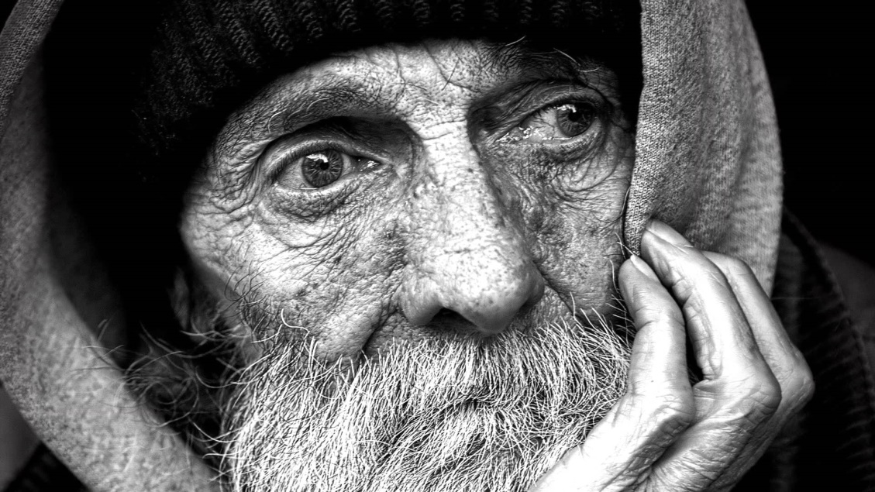
Die EVP Schweiz an Ihrem 100. Jahrestag
Was für ein Bild haben Sie im Kopf?

Slide 3
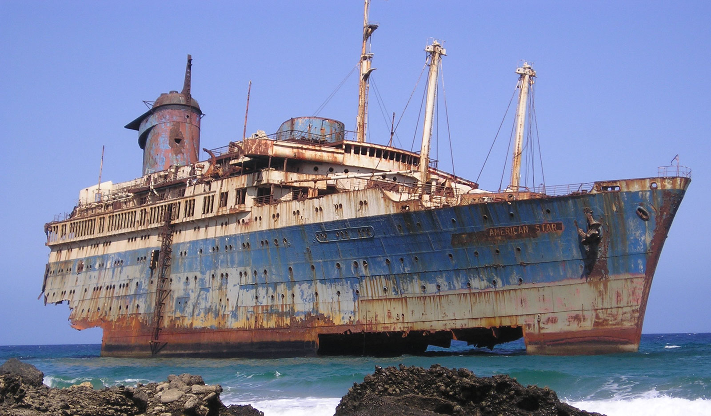
Die EVP Schweiz an Ihrem 100. Jahrestag
Was für ein Bild haben Sie im Kopf?

Slide 4
Die EVP Schweiz an Ihrem 100. Jahrestag
So sehe ich sie

Slide 5
Die EVP Schweiz an Ihrem 100. Jahrestag
So sehe ich sie

Slide 6
Die EVP Schweiz an Ihrem 100. Jahrestag
Wie ist unsere Politik?
enkeltauglich und verantwortungsbewusst
ausgewogen in der Mitte
umweltbewusst: für CO2-Reduktion und strengere Umweltvorschriften
sozial: für die Unterstützung schwächerer Mitmenschen
wertekonservativ: für den Schutz des Lebens, die Ehe zwischen Mann und Frau und für gesunde Familien

Slide 7
Die EVP Schweiz an Ihrem 100. Jahrestag
Wie sind wir?
verlässlich
wahrhaftig
einzigartig
friedensfördernd
glaubwürdig

Slide 8
Die EVP Schweiz an Ihrem 100. Jahrestag
Strategische Fragestellungen
1. Priorisierung und Fokussierung
Was wollen wir in der nationalen Politik in den nächsten 3-5 Jahren erreichen?
Welche Themen und Inhalte sind für die EVP Schweiz besonders relevant?
Mit welchen Inhalten sind wir in den nächsten Jahren erfolgreich?
Mit welchen Massnahmen erreichen wir in den nächsten 3-5 Jahren unsere politischen Ziele in den entsprechenden Themenbereichen?

Slide 9
Die EVP Schweiz an Ihrem 100. Jahrestag
Strategische Fragestellungen
2. Qualität versus Quantität
Welche Ansprüche und Ziele hat die EVP Schweiz hinsichtlich Entwicklung der Anzahl Mitglieder und Parteisektionen? Was bedeutet das für die Aufbau- und Basisarbeit im Generalsekretariat?
Welche politisch-inhaltlichen Ambitionen hat die EVP Schweiz national? Welche Konsequenzen lassen sich daraus ableiten? (Teilnahme an Vernehmlassungen, Referenden, …)

Slide 10
Die EVP Schweiz an Ihrem 100. Jahrestag
Strategische Fragestellungen
3. Effizienz
Welche Gremien/Organe haben welche Rolle?
Wie sind die Kompetenzen geregelt? Wo werden welche Entscheidungen gefällt?
Wie können vorhandene Kompetenzen und Ressourcen innerhalb der Partei besser genutzt werden?

Slide 11
Zielsetzungen 2016
Die strategisch wichtigen Themen und Fragestellungen der EVP Schweiz sind identifiziert.
Spezifische, messbare, ambitionierte aber erreichbare und terminierte Zielsetzungen der EVP Schweiz für die nächsten 3-5 Jahre sind formuliert und von der Geschäftsleitung verabschiedet.
Für die grössten Projekte und Herausforderungen der kommenden Jahre liegen (mindestens) Lösungsansätze sowie erste Massnahmenpakete und Konzepte vor.

